Slide 1
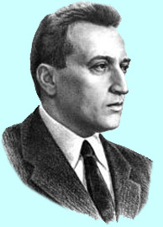
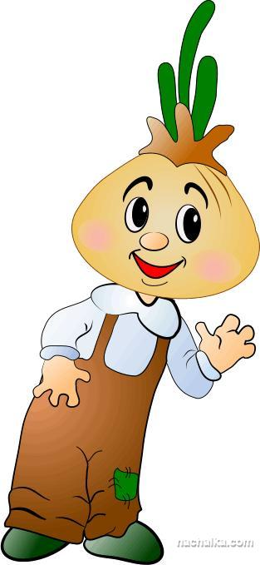
Как интересно, детские писатели, желая нас привлечь к чтению, каких только героев не изобретут. Только недавно мы читали о мальчике из полена, плюшевом медвежонке Винни-Пухе, муми-троллях.
Теперь пришло время познакомится с мальчиком-луковкой, Чиполлино. Этого героя нам подарил итальянский писатель Джанни Родари.
Самостоятельный и решительный, находчивый и отважный герой Родари выходит на защиту бедных и обиженных. В свои юные годы Чиполлино встречает много несправедливости вокруг: отца сажают в темницу, отбирают дом у бедного старика - кума Тыквы. Как ребёнку защитить всех? Хорошо, что есть голова, хоть и луковая, но сообразительная. Жажду пса Мастино(, что охраняет по указу сеньора Помидора дом, из которого выселен Тыква) утолим водой со снотворным. Жалко, конечно, но он на стороне врага сейчас. Кавалера Помидора попросим расплакаться, пусть и ценой своих волос.
Одному, конечно, трудно. Хорошо, что есть добрые друзья: Вишенка и Редисочка! Друзья быстро учатся быть решительными. Как не восхитится хрупким Вишенкой. Откуда взялось у него столько смелости и решительности, которые помогли ему достать ключи от тюрьмы и освободить тех несчастных, что незаслуженно наказаны злодеями. Понятно, ради случайных людей на такие поступки не пойдёт никто! Значит Вишенка по-настоящему гордился дружбой с Чиполлино.
Теперь, мне кажется, каждому читателю понятно, как автор и я относимся к шалуну Чиполлино. Я восхищаюсь им и хочу хоть наполовину быть такой же отважной, находчивой и любимой хорошими людьми.
Александрова Катя, 2 «Б»

